Slide 1
TECH CHALLENGE — FASE 3 · REUNIÃO EXECUTIVA
Predição e Inteligência Analítica
para Alfabetização no Brasil
“Dá para prever, com antecedência, se um município vai atingir a meta de alfabetização — antes do resultado acontecer?”
512
2021–24
96,4%
municípios analisados
período (camada Gold)
ROC-AUC do modelo
1 / 7
Notes:
(~20s) Boa tarde. Hoje eu queria trazer uma pergunta simples: dá pra saber, com antecedência, se um município vai atingir a meta de alfabetização — antes do resultado sair? Foi isso que fui investigar, usando os dados da camada Gold que construí na fase anterior do projeto.

Slide 2
O PROBLEMA EDUCACIONAL
Hoje, o risco só é visto depois que já aconteceu
PERGUNTA-GUIA DO PROJETO
A alfabetização infantil é um dos principais indicadores do desenvolvimento educacional e social do Brasil.
Quais municípios correm maior risco de não atingir a meta — e por quê?
Gestores públicos avaliam o resultado do indicador só ao final do ciclo — quando já não há mais tempo de agir sobre aquele ano.
Transformar dado público (camada Gold, Fase 2) em inteligência preditiva aplicável à tomada de decisão. "Aluno alfabetizado" aqui é a probabilidade de um aluno daquele município ser alfabetizado — o nível que o dado público sustenta, respeitando a LGPD.
Faltava uma forma de antecipar risco, priorizar recursos e direcionar política antes do resultado se concretizar.
2 / 7
Notes:
(~40s) Hoje o acompanhamento é reativo: só descobrimos se um município atingiu a meta depois que o ano fechou. Isso significa que reforço, formação de professor, apoio técnico — tudo chega tarde demais pra mudar aquele resultado. Uma nota rápida sobre o enunciado: ele fala em prever se 'um aluno' será alfabetizado, mas exige dados da camada Gold, agregada em município. Então aqui, isso vira a probabilidade de um aluno daquele município ser alfabetizado — é o nível que o dado público sustenta, respeitando a LGPD, já que resultado individual de alfabetização não é dado público no Brasil. A pergunta que guiou o projeto foi: dá pra antecipar esse risco?

Slide 3
PRINCIPAL INSIGHT
Uma clivagem estrutural, não uma diferença marginal
97,8%
dos município-ano do Sul atingiram a meta
2,0%
dos município-ano do Nordeste atingiram a meta
3 / 7
Notes:
(~55s) E aqui está o achado mais forte do projeto. Não é uma diferença sutil entre regiões, é uma clivagem estrutural. No período analisado, praticamente todo o Sul e o Sudeste atingiram a meta — 98% e 94% dos casos. Nordeste e Norte, o oposto: só 2% e 1%. Isso não é ruído estatístico, é um padrão consistente ano após ano, e foi esse padrão que guiou toda a modelagem.

Slide 4
POR TRÁS DO INSIGHT — COMO O MODELO FOI CONSTRUÍDO
Pipeline de Machine Learning ponta a ponta
1
2
3
4
5
Extração
Features + Alvo
Pipeline sklearn
Validação temporal
3 modelos comparados
7 tabelas da camada
Gold via BigQuery
Lags de 1 ano por
município — sem data leakage
Imputação, encoding,
padronização + modelo integrados
Treino 2022–23
Teste 2024 (holdout real)
Logistic Reg. · Random
Forest · Gradient Boosting
Regressão Logística
modelo selecionado
ROC-AUC 96,4% · F1 89,3%
4 / 7
Notes:
(~40s) Por trás desse número tem um processo técnico rigoroso. Extraí os dados direto do BigQuery, construí variáveis de histórico do próprio município sem vazar informação do resultado que eu queria prever, integrei tudo numa pipeline única do scikit-learn, e validei de um jeito realista: treinei com 2022 e 2023, testei em 2024, como se estivesse prevendo o futuro de verdade. Comparei três algoritmos, e o modelo final atinge 96% de ROC-AUC.

Slide 5
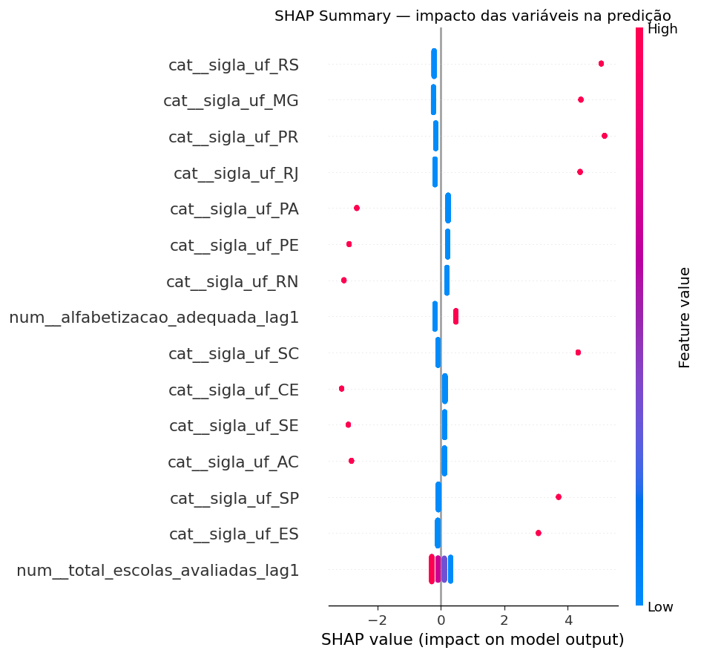
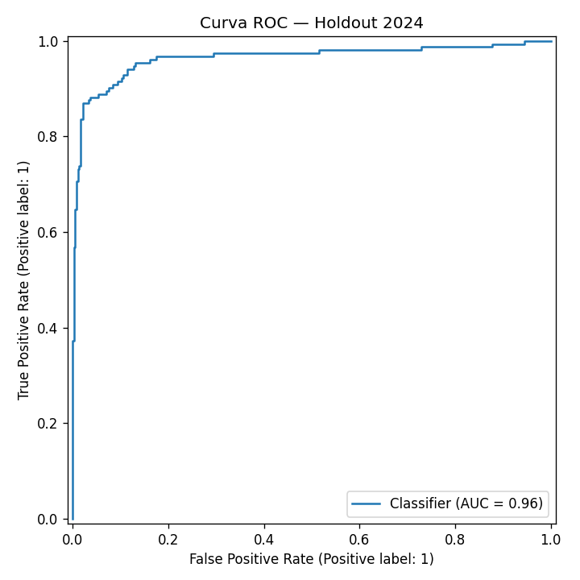
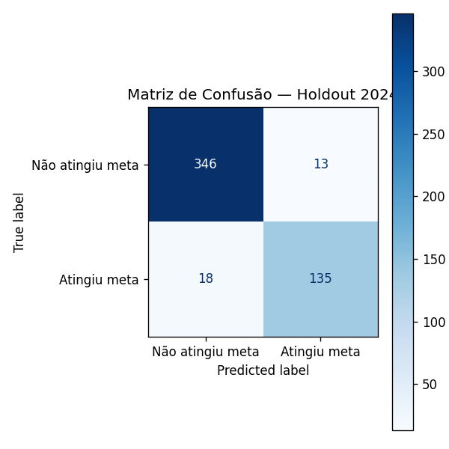
INTERPRETABILIDADE
O que o modelo aprendeu — e por que confiar nele
Curva ROC — separa risco de sucesso
SHAP — impacto de cada variável na predição
Matriz de confusão — acertos vs. erros
5 / 7
Notes:
(~45s) Mas não bastava ter uma métrica alta, eu precisava entender por quê. Usando SHAP, confirmei estatisticamente o que o gráfico anterior sugeria: a localização do município é o fator mais decisivo, seguido de perto pelo histórico recente dele. A curva ROC mostra que o modelo separa muito bem quem está em risco de quem está no caminho certo, e a matriz de confusão mostra isso na prática: pouquíssimos falsos positivos e falsos negativos no holdout de 2024.

Slide 6
APLICAÇÃO PRÁTICA
Um ranking de risco pronto para orientar política pública
Top 5 municípios — maior probabilidade de NÃO atingir a meta em 2024
Município | UF | Prob. de atingir meta
Ipu | CE | 0,1%
Caridade | CE | 0,2%
Laranjeiras | SE | 0,2%
Granja | CE | 0,2%
Cariré | CE | 0,2%
COMO ISSO APOIA O GESTOR
Priorizar reforço escolar e formação de professores antes do resultado ruim se confirmar.
Diferenciar política por perfil regional — Norte/Nordeste exigem estratégia distinta de Sul/Sudeste.
Monitorar a trajetória do município ano a ano, não só o valor absoluto — sinal de alerta precoce.
6 / 7
Notes:
(~45s) Na prática, isso vira uma ferramenta de priorização: uma lista de municípios ordenada por probabilidade de não atingir a meta. Esses cinco aqui, por exemplo, têm menos de 1% de chance prevista de atingir a meta em 2024 — candidatos naturais para reforço escolar e formação de professores antes do resultado ruim se confirmar. E como o modelo entende o padrão regional, dá pra pensar política diferenciada por perfil de região, não uma receita única pro país inteiro.

Slide 7
VALOR ESTRATÉGICO
De medir o passado a agir sobre o futuro provável
Mais do que gerar métricas altas, este projeto transforma dado público em inteligência aplicada — antecipando risco educacional para apoiar decisão real de política pública.
PRÓXIMOS PASSOS
Enriquecer com dados socioeconômicos (IBGE, Censo Escolar, Cadastro Único).
Expandir para o universo completo de municípios brasileiros.
Dashboard interativo para gestores explorarem o ranking sem depender de notebooks.
7 / 7
Notes:
(~20s) No fim, a proposta é simples: sair de medir o passado pra agir sobre o futuro provável. Os próximos passos são enriquecer a base com dados socioeconômicos, expandir pra mais municípios, e colocar isso num dashboard que o gestor usa direto, sem precisar abrir notebook. Obrigado.

